Slide 1

Cáin Ioncaim d’Fhostaithe
Aonad 3

Slide 2

Spriocanna Foghlama
Ag deireadh an aonaid, beidh mé in ann:
1 | Míniú a thabhairt ar na cineálacha éagsúla ioncaim a thuilleann daoine aonair agus gnólachtaí
2 | Idirdhealú a dhéanamh idir cánacha díreacha agus indíreacha
3 | Idirdhealú a dhéanamh idir ioncam incháinithe agus neamh-incháinithe
4 | Breac-chuntas a thabhairt ar choincheap na mbandaí ráta cánach agus na gcreidmheasanna cánach
5 | Míniú a thabhairt ar conas a oibríonn an córas ÍMAT
6 | Ríomhanna bunúsacha Cáin Ioncaim a dhéanamh

Slide 3

Aonad 2 – Dul Siar
Gníomhaíocht 1
Líon isteach an tábla dumpála inchinne thíos leis an oiread eolais agus is féidir leat, cuimhnigh air Aonad 2 – Conas a Dhéantar Cánacha.
Cánacha Peacaí agus Pigou
Dáil Éireann agus Seanad Éireann
Páirtithe leasmhara a mbíonn tionchar acu ar dhlíthe cánach in Éirinn
Céimeanna de Bhille

Slide 4

Cad is ioncam ann? Cé a fhaigheann ioncam?
Gníomhaíocht 2 (i)

Slide 5
Cad is ioncam ann? Cé a fhaigheann ioncam? 2
Gníomhaíocht 2 (i)
Cad is ioncam ann? Cé a fhaigheann ioncam?
Is ionann ioncam agus airgead a thuilleann daoine as obair a dhéanamh
Is ionann ioncam agus brabús cuideachta thar thréimhse áirithe ama
Faightear ioncam ó infheistíochtaí
5

Slide 6






Cé a fhaigheann ioncam?
Gníomhaíocht 2 (i)
Fostaithe
Úinéirí Gnó
Daoine Dífhostaithe
Mic léinn
Daoine ar scor
Rialtas
6

Slide 7
Cad iad na cineálacha ioncaim is féidir le daoine aonair agus gnólachtaí a fháil?
Gníomhaíocht 2 (ii)
7

Slide 8
Cineálacha Ioncaim
Pá
Bónas
An méid airgid a íoctar le hoibrithe bunaithe ar líon na n-uaireanta nó laethanta a oibríonn siad. Is féidir é a thuilleamh ar bhonn tascoibre freisin.
Is íocaíocht bhreise é seo a fhaigheann fostaí as sprioc a bhaint amach nó as obair ar ardchaighdeán a bhaint amach.
Coimisiún
Tuarastal
Íocaíocht a fhaigheann fostaí bunaithe ar luach earraí / seirbhísí a dhíoltar. Is minic a íoctar é le foireann díolacháin.
Is íocaíocht rialta sheasta é seo a íoctar le fostaí as a bheith ag obair.
Is minic a fhaightear íocaíocht ar bhonn míosúil.
8

Slide 9
Cineálacha Ioncaim 2
Cineálacha Ioncaim
Séisíní
Brabús
Íocaíocht a thugann tomhaltóirí don fhoireann a fhreastalaíonn orthu lena mbuíochas a chur in iúl as an leibhéal seirbhíse a fuair siad, m.sh., i mbialann.
Tá ioncam iomlán ag úinéirí gnó, sin an méid a dhíolann siad. Tá costais acu freisin, ceannach na n-earraí, cíos, leictreachas agus araile. Nuair a bhíonn an t-ioncam iomlán níos mó ná na costais iomlána déanann siad brabús.
Ioncam Cíosa
Ioncam a fhaightear trí theach a ligean ar cíos le tionóntaí, m.sh. teach tráchtála agus cónaithe.
Díbhinn
I gcás scairshealbhóirí (comhúinéirí) i ngnó, faigheann siad sciar de bhrabús an ghnólachta.
9

Slide 10
Cineálacha Ioncaim 3
Cineálacha Ioncaim
Sochar Máithreachais
Sochar Cuardaitheora Poist
Is íocaíocht é seo a fhaigheann mná fostaithe, atá torrach, chun tacaíocht airgeadais a chur ar fáil chomh fada is atá siad ar shaoire mháithreachais.
Íocaíocht sheachtainiúil do dhuine dífhostaithe agus cuireann an Roinn Coimirce Sóisialaí ar fáil é.
Sochar Linbh
Íocaíocht mhíosúil a fhaigheann tuismitheoirí/caomhnóirí do leanaí suas go dtí 18 mbliana d'aois atá i mbun oideachas lánaimseartha.
Pinsean
Íocaíocht rialta a dhéantar le daoine atá ar scor ón obair.
10

Slide 11
Cánacha Díreacha agus Indíreacha
Is féidir cánacha a rangú ina gcánacha díreacha agus indíreacha
Cánacha Díreacha
Is cáin í seo a íoctar ar ioncam agus ar ghnóthachain, agus san áireamh anseo, tá:
  Cáin Ioncaim
  Muirear Sóisialach Uilíoch (MSU)
  Cáin Gnóthachan Caipitiúil (CGC)
  Cáin Fáltas Caipitiúil (CFC)
  Cáin Choinneála ar Ús Taisce (CCÚT).
Cánacha Indíreacha
Is cáin í seo a íoctar ar earraí agus ar sheirbhísí, agus san áireamh anseo, tá:
  Cáin Bhreisluacha (CBL)
  Cáin Cláraithe Feithiclí (CCF)
  Dleacht Chustam
  Dleacht Mháil
  Dleacht Stampála.

Slide 12
Céard is cáin ioncaim ann?
Is cáin dhíreach í seo a ghearrann rialtas na hÉireann ar ioncam a thuilleann daoine sa Stát.
Is féidir ioncam a rangú mar:
Ioncam Incháinithe
Ioncam Neamh-Incháinithe

Slide 13
Ioncam Incháinithe
Gearrtar cáin ioncaim ar go leor cineálacha éagsúla ioncaim.
Tugtar ioncam incháinithe ar an ioncam seo.
Déantar rangú ar na cineálacha ioncaim incháinithe i sceidil éagsúla.
Tá rialacha cánachais éagsúla ag gach sceideal.
Sceideal D | Ioncam Gnó
Sceideal E | Ioncam Fostaíochta
Sceideal F | Ioncam ó Dhíbhinn

Slide 14
Ioncam Incháinithe 2
Ioncam Incháinithe
Ioncam Gnó
Brabús
Ioncam ó chíos
Ioncam Fostaíochta
Tuarastal, Pá
Pinsean
Sochair Leasa Shóisialaigh Áirithe
Sochar Cuardaitheora Poist
Ioncam ó Dhíbhinn
Scair de bhrabúis cuideachta
Sceideal D
Sceideal F
Sceideal E

Slide 15




Samplaí d’Ioncam Neamh-Incháinithe
Sochair leasa shóisialaigh áirithe
Sochar Linbh
Airgead Buaite ó Chrannchur
Ioncam ó Scoláireachtaí
Airgead Buaite ó Dhuaisbhannaí
Liúntas Cuardaitheora Poist

Slide 16

Gníomhaíocht ioncaim neamh-incháinithe
Gníomhaíocht 3
Cad é an íocaíocht sheachtainiúil don Liúntas Cuardaitheora Poist?
Cad é an íocaíocht mhíosúil do Shochar Linbh do leanbh amháin?
Cad é an íocaíocht is mó is féidir a thuilleamh i gcrannchur seachtainiúil na nDuaisbhannaí?
Cad é an méid is mó airgid a buadh ón gcrannchur EuroMillions in Éirinn?

Slide 17
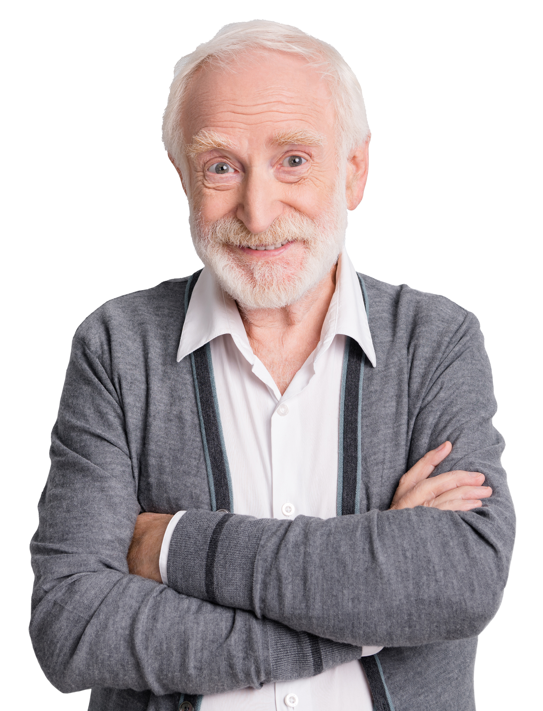



Ioncam Incháinithe nó
Neamh-Incháinithe
Gníomhaíocht 4
1
Tá mé ar scor agus faighim pinsean oibre de €41,000 in aghaidh na bliana.
2
Bhuaigh mé €1m sa chrannchur náisiúnta.
3
4
Is mac léinn mé agus tá scoláireacht agam.
Rinne mo ghnó brabús €100,000 i mbliana.

Slide 18




Ioncam Incháinithe nó
Neamh-Incháinithe 2
Gníomhaíocht 4
Ioncam Incháinithe nó
Neamh-Incháinithe
5
Tuillim €700 sa tseachtain ó mo phost.
6
Faighim €280 in aghaidh na míosa i Sochar Linbh.
7
8
Faighim Sochar Cuardaitheora Poist mar go bhfuilim dífhostaithe.
Fuair mé díbhinn €10,000.

Slide 19
Modhanna Bailithe Cánach Ioncaim
Tá dhá chóras in úsáid chun cáin ioncaim a bhailiú:
  An córas ÍMAT
  An córas Féinmheasúnaithe.
San aonaid seo díreoimid ar cháin ioncaim ar ioncam fostaíochta (Sceideal E).
Úsáidtear an córas ÍMAT chun ioncam fostaíochta a bhailiú.
Pá
Tuarastal
Coimisiún
Bónas
Séisíní
Pinsean oibre
Sochar Máithreachais
Sochar Cuardaitheora Poist
Pinsean stáit

Slide 20

Clárú ar an gCóras ÍMAT do do Chéad Phost
Dia duit, is mise Lucy. Tá mé san Idirbhliain agus tá mo chéad phost díreach faighte agam. Beidh mé ag obair in ollmhargadh áitiúil. Íoctar €9.50 san uair liom agus tá sé beartaithe agam roinnt airgid a shábháil chun íoc as ceachtanna tiomána.
Tá a fhios agam go gcaithfidh mé a bheith socraithe ar an gcóras ÍMAT ach níl mé cinnte cad is gá dom a dhéanamh.

Slide 21
Clárú ar an gCóras ÍMAT do do Chéad Phost 2
Clárú ar an gCóras ÍMAT do do Chéad Phost
1
2
3
4
5
Mura bhfuil UPSP* agat cheana féin, déan iarratas ar www.mywelfare.ie
Cláraigh leis na Coimisinéirí Ioncaim ag baint úsáid as an rannán moChúrsaí ar www.revenue.ie
Seolfaidh na Coimisinéirí Ioncaim Fógra Párolla na gCoimisinéirí Ioncaim (FPCI) chuig d’fhostóir. Insíonn sé seo do d'fhostóir conas do cháin a ríomh (= a oibriú amach).
Ríomhann an fostóir Cáin Ioncaim, MSU†, ÁSPC‡, agus baintear iad ó do phá.
Faigheann tá an duillín pá a thaispeánann ioncam tuillte lúide aon asbhaintí Cánach Ioncaim, MSU, agus ÁSPC a íoctar leis na Coimisinéirí Ioncaim.
Fostaí
Fostaí
na Coimisinéirí Ioncaim
Fostóir
Fostóir
*Is uimhir thagartha uathúil í Uimhir Phearsanta Seirbhíse Poiblí (UPSP) a theastaíonn uait chun rochtain a fháil ar shochair leasa shóisialaigh agus ar sheirbhísí poiblí.
†MSU = Muirear Sóisialach Uilíoch
‡ ÁSPC = Árachas Sóisialach Pá-Choibhneasa

Slide 22
Córas ÍMAT a nuashonrú nuair a bhíonn tú ag athrú poist
Tar éis dom a bheith ag obair san ollmhargadh le linn na hIdirbhliana, tá cinneadh déanta agam post nua a ghlacadh i mbialann áitiúil don samhradh. Beidh an pá níos airde ná mar a bheadh leis an ollmhargadh agus tá súil agam ragobair a thuilleamh freisin.
Anois caithfidh mé oibriú amach conas a chur in iúl don chóras ÍMAT gur athraigh mé post.

Slide 23
Córas ÍMAT a nuashonrú nuair a bhíonn tú ag athrú poist
1
2
5
Tabhair do UPSP don fhostóir nua.
Cuireann an fostóir in iúl do na Coimisinéirí Ioncaim go bhfuil tú ag obair d'fhostóir nua.
Seolann na Coimisinéirí Ioncaim Fógra Párolla na gCoimisinéirí Ioncaim (FPCI) chuig d’fhostóir nua. Insíonn sé seo do d'fhostóir nua conas do cháin a ríomh.
Ríomhann an fostóir an Cháin Ioncaim, MSU agus an ÁSPC agus baintear as do phá iad. Seoltar na hasbhaintí seo chuig na Coimisinéirí Ioncaim.
Faigheann tú do dhuillín pá a thaispeánann ioncam tuillte lúide aon asbhaintí Cánach Ioncaim, MSU, agus ÁSPC a íoctar leis na Coimisinéirí Ioncaim.
3
4
Fostaí
Fostaí
na Coimisinéirí Ioncaim
Fostóir
Fostóir

Slide 24
Duillín Pá a léamh
Tá mo chéad duillín pá díreach faighte agam agus ní thuigim conas é a léamh.
Cad iad na rioscaí mura dtuigeann Lucy conas a duillín pá a léamh?

Slide 25
Duillín pá samplach do Lucy
Ainm an fhostaí: Lucy Ní Chaomhánaigh |  | Uimhir na Seachtaine: 21 |  | Dáta: 26 Bealtaine 2023
Pá | € | Asbhaintí | € | €
Bunúsach | 300.00 | Cáin Ioncaim | 75.00
Ragobair | 75.00 | ÁSPC | 15.00
 |  | MSU | 4.04 | Glanphá
Pá Comhlán | 375.00 | Iomlán na nAsbhaintí | 94.04 | 280.96
Líon na n-uaireanta oibre x ráta in aghaidh na huaire
∴30 uair x €10
An méid a fuair sí as níos mó uaireanta a oibriú ná gnáthsheachtain oibre an fhostaí
∴5 uair x €15
Pá iomlán roimh asbhaintí
Asbhaintí reachtúla
Asbhaint éigeantach a rinne an fostóir agus a íocadh leis na Coimisinéirí Ioncaim
Pá glan

Slide 26
Asbhaintí Reachtúla agus Neamhreachtúla
Asbhaintí reachtúla
Is asbhaintí iad seo a chaithfidh an fostóir a bhaint as pá an fhostaí de réir an dlí
Tá 3* asbhaint reachtúil ann:
  Cáin Ioncaim
  ÁSPC (Árachas Sóisialach Pá-Choibhneasa)
  MSU (Muirear Sóisialach Uilíoch)
Asbhaintí Neamhreachtúla
Is asbhaintí iad seo a iarrann an fostaí go deonach ar an bhfostóir a bhaint as an bpá
Féadfaidh na hasbhaintí neamhreachtúla thíos a bheith san áireamh:
  Síntiúis Cheardchumainn
  Árachas sláinte
  Íocaíochtaí pinsin príobháideach
* I gcásanna áirithe, féadfaidh na Coimisinéirí Ioncaim treoir a thabhairt d'fhostóir Cáin Mhaoine Áitiúil (CMÁ) a bhaint ó phá fostaí

Slide 27
Conas Cáin Ioncaim a Ríomh sa Chóras ÍMAT
Nuair atá Cáin Ioncaim á ríomh, is gá 3 rud a chur san áireamh:
Bonn Cánach
Banda Ráta Cánach
Creidmheasanna Cánach

Slide 28
Bonn Cánach
Is féidir úsáid a bhaint as ceann de 3 bhonn cánach chun do chánacha a bhailiú:
  Níl do phost cláraithe leis na Coimisinéirí Ioncaim
  nó
  Níl do UPSP tugtha do d’fhostóir agat
Cáin Éigeandála*
  Oibrítear amach an cháin don duillín pá amháin seo
  Ní chuirtear san áireamh sa duillín pá seo na creidmheasanna ná na bandaí ráta neamhúsáidte a bhí sa cheann roimhe seo
Seachtain 1
  Carntar do chreidmheasanna agus do bhandaí rátaí ón 1 Eanáir go dtí an dáta reatha
  Is é seo an bonn tosaíochta
Carnach
*D'fhéadfadh fostaithe méid níos mó cánach a íoc go sealadach mar thoradh ar cháin éigeandála

Slide 29

Banda Ráta Cánach
In Éirinn, íocann fostaithe cáin ioncaim ar an ioncam a thuilleann siad ó fhostaíocht, m.sh. pá, tuarastal, bónas.
Braitheann méid na cánach ioncaim atá le híoc ar an méid a thuilleann daoine agus a gcúinsí pearsanta.
Is iad seo a leanas na rátaí cánach ioncaim reatha:
  20% - An Ráta Caighdeánach
  40% - An Ráta Imeallach.
40% -
An Ráta Imeallach
20% -
An Ráta Caighdeánach

Slide 30
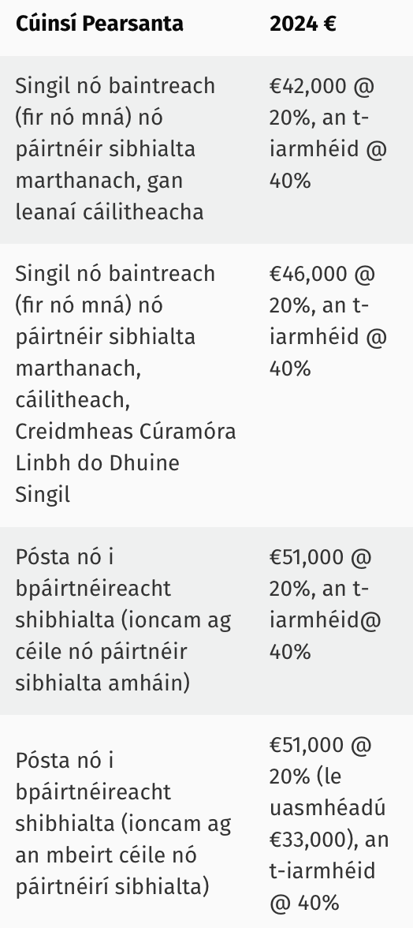
Banda Ráta Cánach 2
Banda Ráta Cánach
€
Is éard is banda ráta cánach ann ná suim an ioncaim a ngearrfar cáin uirthi ag céatadán áirithe (ráta cánach).
Bunaithe ar an mBuiséad Náisiúnta, foilsíonn na Coimisinéirí Ioncaim na bandaí ráta cánach ioncaim reatha.
Léiríonn na bandaí ráta cánach seo do dhaoine cé mhéad cáin ioncaim a íocfaidh siad ar a n-ioncam bunaithe ar a gcúinsí pearsanta.

Slide 31
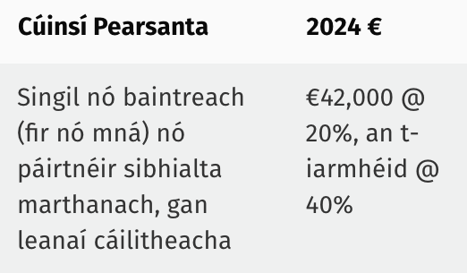
Bandaí Ráta Cánach 3
Banda Ráta Cánach
€
Oibríonn Lucy go páirtaimseartha i mbialann áitiúil.
Is cailín singil í agus tuilleann sí €10,000 in aghaidh na bliana.
Má dhéanaimid scrúdú ar an mbanda ráta cánach, is féidir linn a fheiceáil go bhfuil a hioncam faoi bhun an Scoithphointe Ráta Chaighdeánaigh (SRC) de €42,000.
Ciallaíonn sé seo go ngearrtar cáin ar a hioncam go léir ag an ráta caighdeánach 20%.
40% -
An Ráta Imeallach
Scoithphointe Ráta Chaighdeánaigh €42,000
20% -
An Ráta Caighdeánach
Ioncam Lucy €10,000

Slide 32

Bandaí Ráta Cánach 4
€
Banda Ráta Cánach
Oibríonn Ben mar chomhairleoir
TF i ngnólacht mór ilnáisiúnta.
Is fear singil é agus tuilleann sé
€90,000 in aghaidh na bliana.
Má dhéanaimid scrúdú ar an mbanda ráta cánach, is féidir linn a fheiceáil go ngearrfar cáin ar Ben ag an ráta caighdeánach 20% suas go dtí an Scoithphointe Ráta Chaighdeánaigh (SRC) de €42,000.
Ciallaíonn sé seo go ngearrfar cáin ar an gcuid eile dá ioncam, €48,000 (€90,000 - €42,000) ag an ráta níos airde 40%.
An tIoncam atá fágtha ag Ben €48,000
40% -
An Ráta Imeallach
Scoithphointe Ráta Chaighdeánaigh €42,000
Ioncam Ben suas le €42,000
20% -
An Ráta Caighdeánach

Slide 33
Bandaí Ráta Cánach
Taispeántar bandaí ráta cánach ioncaim ag ráta bliantúil, m.sh. is féidir le duine aonair suas le €42,000 in aghaidh na bliana a thuilleamh agus gearrfar cáin air ag an ráta caighdeánach 20%.
Conas a chuireann tú na bandaí ráta cánach ioncaim i bhfeidhm má íoctar thú go seachtainiúil, coicísiúil nó míosúil?
Féachaimis ar shampla de dhuine singil a thuilleann €30,000 in aghaidh na bliana. Seo thíos a Scoithphointe Ráta Chaighdeánaigh
 | € | € | € | €
 | Bliantúil | Míosúil | Coicísiúil | Seachtainiúil
Duine Singil | 42,000.00 | 3,500.00 | 1,615.38 | 807.69
€42,000 ÷ 12
€42,000 ÷ 26
€42,000 ÷ 52

Slide 34

Cáin Ioncaim d’Fhostaithe (físeán)
Notes:
Ó 0:00 - 2:10

Slide 35
Ceist 1 – Oibrigh amach an Cháin Chomhlán
Oibríonn Azfar i gcuideachta árachais. Is fear singil é agus tuilleann sé €25,000 in aghaidh na bliana. Ríomh a cháin chomhlán.
€
 | €
€25,000 × 20% | 5,000
Cáin Chomhlán | 5,000
Tá Azfar singil, agus dá bhrí sin, is féidir leis suas le €42,000 a thuilleamh, agus gearrtar cáin air ag an ráta caighdeánach 20%. Tá a ioncam iomlán laistigh den bhanda seo agus gearrtar cáin air ag 20%.
An méid cánach ioncaim atá le híoc sula ndéantar aon asbhaintí mar gheall ar chúinsí pearsanta.

Slide 36
Ceist 2 – Oibrigh amach an Cháin Chomhlán
Oibríonn Mia i gcuideachta TF. Is bean shingil í agus tuilleann sí €50,000 in aghaidh na bliana. Ríomh a cáin chomhlán.
€
 | €
€42,000 × 20% | 8,400
€8,000 × 40% | + 3,200
Cáin Chomhlán | 11,600
Tá Mia singil agus is féidir léi suas le €42,000 a thuilleamh agus gearrtar cáin ag 20% air sin.
Gearrtar cáin ar an gcuid eile dá hioncam os cionn €42,000 ag an ráta imeallach 40%.
€50,000 - €42,000 = €8,000
Gearrtar cáin ar €8,000 ag 40%.

Slide 37
Ceist 3 – Oibrigh amach an Cháin Chomhlán
Oibríonn Yihang mar dhearthóir grafach. Is fear singil é agus tuilleann sé €660 sa tseachtain ar an gcéad seachtain den bhliain. Ríomh a cháin chomhlán.
€
 | €
€660 × 20% | 132.00
Cáin Chomhlán | 132.00
Tá Yihang singil agus tá Scoithphointe Ráta Chaighdeánaigh seachtainiúil (SRC) de €807.69 (€42,000 ÷ 52 seachtaine) aige. Ós rud é go bhfuil a ioncam seachtainiúil de €660 faoi bhun an SRC seachtainiúil, gearrtar cáin ar a ioncam go léir ag an ráta caighdeánach 20%.

Slide 38
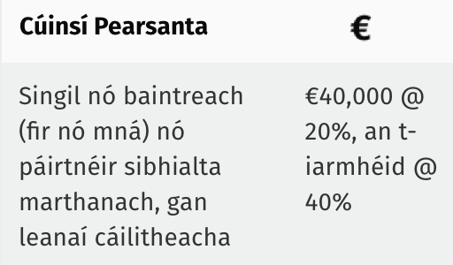
Ceist 4 – Oibrigh amach an Cháin Chomhlán
Oibríonn Kevin i ngnólacht margaíochta. Is fear singil é agus tuilleann sé €900 ar an gcéad seachtain den bhliain. Ríomh a cháin chomhlán.
 | €
€807.69 × 20% | 161.54
€92.31 × 40% | + 36.92
Cáin Chomhlán | 198.46
Is é SRC seachtainiúil Kevin ná €807.69 (€42,000 ÷ 52 seachtain). Gearrtar cáin ar an méid seo ag an ráta caighdeánach 20%.
Gearrtar cáin ar aon mhéid a thuilleann Kevin os cionn €807.69 sa tseachtain ag an ráta imeallach 40%.
€900 - €807.69 = €92.31. Gearrtar cáin air seo ag 40%.

Slide 39


Creidmheasanna Cánach
Laghdaíonn creidmheasanna cánach an méid cáin ioncaim a íocann duine
  Cáin Chomhlán – Creidmheasanna Cánach = Cáin Ghlan (an méid cánach atá le híoc)
Braitheann méid na gcreidmheasanna cánach a fhaigheann duine ar a gcúinsí pearsanta, san áireamh anseo tá:
Stádas Pearsanta
Cleithiúnaigh
Aois
Sláinte

Slide 40


Creidmheasanna Cánach 2
Creidmheasanna Cánach
Tugtar creidmheasanna cánach don bhliain iomlán chánach.
  Ní féidir creidmheasanna neamhúsáidte a thabhairt ar aghaidh go dtí an chéad bhliain chánach eile.
I measc samplaí de chreidmheasanna cánach tá:
Duine singil
Creidmheas Cánach do Dhuine Pósta / Páirtnéir Sibhialta (gan leanaí)
Creidmheas Cánach d’Fhostaithe ÍMAT
Baintreach Fir nó Mná / Páirtnéir Sibhialta atá Fós Beo*
*Bliain mhéala

Slide 41
Sainaithin na Creidmheasanna Cánach
Gníomhaíocht 5
Sainaithin na creidmheasanna cánach atá gach duine i dteideal a fháil.
1
Sam is ainm dom agus is fear singil mé. Tá mé i mo chónaí i gCorcaigh agus tá mé ag obair i ngníomhaireacht earcaíochta áitiúil.
2
Hassan is ainm dom agus tá mé pósta agus níl mo bhean chéile ag obair faoi láthair. Tá mé ag obair i gcomhlacht innealtóireachta.

Slide 42
Sainaithin na Creidmheasanna Cánach
Gníomhaíocht 5
Sainaithin na creidmheasanna cánach atá gach duine i dteideal a fháil.
3
Nikolas is ainm dom agus is baintreach fir mé. Níl aon pháistí agam agus tá mé ag obair in ionad glaonna i mBaile Átha Cliath.
4
Anna is ainm dom agus tá mé i bpáirtnéireacht shibhialta. Tá páiste amháin agam agus níl mo pháirtí ag obair faoi láthair. Tá mé ag obair in ollmhargadh.

Slide 43
Ceist 1 – Oibrigh amach an cháin ghlan
Oibríonn Azfar i gcuideachta árachais. Is fear singil é agus tuilleann sé €25,000 in aghaidh na bliana.
Is é a Scoithphointe Ráta Chaighdeánaigh (SRC) ná €42,000.
Tá sé i dteideal Creidmheas Cánach Fostaí ÍMAT de €1,875 agus Creidmheas Cánach Duine Singil de €1,875.
Oibrigh amach a cháin ghlan.
 |  | €
€25,000 × 20% |  | 5,000
Cáin Chomhlán |  | 5,000
Lúide Creidmheasanna Cánach
Fostaí ÍMAT | 1,875
Duine Singil | + 1,875 | - 3,750
Cáin Ghlan |  | 1,250
An méid cánach ioncaim atá le híoc tar éis asbhaintí a dhéanamh.

Slide 44
Ceist 2 – Oibrigh amach an Cháin Ghlan
Oibríonn Kevin i ngnólacht margaíochta. Is fear singil é agus tuilleann sé €900 ar an gcéad seachtain den bhliain.
Is é a Scoithphointe Ráta Chaighdeánaigh (SRC) ná €42,000.
Tá sé i dteideal Creidmheas Cánach Fostaí ÍMAT de €1,875 agus Creidmheas Cánach do Dhuine Singil de €1,875.
Oibrigh amach a cháin ghlan.
 |  | €
€807.69 × 20% | 161.54
€92.31 × 40% | + 36.92
Cáin Chomhlán |  | 198.46
Lúide Creidmheasanna Cánach
Fostaí ÍMAT | 36.06
Duine Singil | + 36.06 | - 72.12
Cáin Ghlan |  | 126.34
€1,875 ÷ 52 seachtain = €36.06 in aghaidh na seachtaine

Slide 45
Cáin Ioncaim d’Fhostaithe (físeán)
Notes:
Ó 2:10 – 5:14

Slide 46

Aonad 3 – Athbhreithniú Cánach Ioncaim d’Fhostaithe
Gníomhaíocht 6
Ioncam
neamh-incháinithe
FPCI
Coimisiún
Ioncam
Ioncam incháinithe
Tuarastal
Banda ráta cánach
Cáin éigeandála
Asbhaint Neamhreachtúil
Creidmheas cánach
Sochar linbh
Díbhinn
Pá
Ragobair
Cáin dhíreach
ÍMAT
Cáin indíreach
Sochar Cuardaitheora Poist
Pinsean
Asbhaint reachtúil
UPSP
Cáin Ioncaim

Slide 47

Dialann Foghlama
Líon isteach do Dhialann Foghlama le haghaidh Aonad 3 – Cáin Ioncaim d’Fhostaithe.

